Slide 1
Урок введения нового знания по предмету математика на основе УМК «Перспективная начальная школа» 1 класс
Тема урока
«ЧИСЛО И ЦИФРА 8»

Slide 2
Цели урока
Познакомить учащихся с цифрой 8.
Учить писать цифру 8 и соотносить цифру и число предметов.
Совершенствовать навыки счёта предметов.
Продолжить формирование умения работать по образцу и ориентироваться в тетради.
Развивать умение анализировать и сравнивать.

Slide 3
Задачи урока
Воспитывать познавательную инициативу посредством системы заданий.
Развивать умения анализировать и обобщать, формировать умение работать в паре.
Совершенствовать умения сравнивать и классифицировать предметы по разным признакам.

Slide 4
Планируемые результаты
Ученики должны узнать название числа 8.
Ученики должны научиться записывать цифру 8.
Уметь находить число 8 в числовом ряду.
Уметь соотносить цифру и число предметов.
Уметь вести счет предметов.

Slide 5
Умения
Предметные:
Читать число 8 и записывать цифру 8.
Уметь находить число 8 в числовом ряду.
Уметь соотносить цифру и число предметов.
Уметь вести счет предметов.
Универсальные учебные действия
Регулятивные:
Оценивать ход и результат выполнения задания, сравнивать свои ответы с ответами одноклассников.
Познавательные:
Выполнять задания с использованием материальных объектов
Выполнять задания на основе рисунков и схем
Выполнять действия по заданному алгоритму
Коммуникативные:
Учиться работать в парах, внимательно слушать друг друга, слушать мнение других, высказывать свое мнение.
Личностные
Проявлять познавательную инициативу в оказании помощи соученикам посредством системы заданий, ориентирующей младшего школьника на оказание помощи героям учебника (Маше или Мише) или своему соседу по парте.

Slide 6
Основные понятия
Число
Цифра

Slide 7
Межпредметные связи
Литературное чтение
Изобразительное искусство
Окружающий мир

Slide 8
Ресурсы
Основные:
Учебник А. Л. Чекин «Математика», 1 класс, 1 часть.
Дополнительные:
Методическое пособие, тетрадь для самостоятельной работы №1. Захарова О. А., Юдина Е. П.

Slide 9
Организация пространства
Работа фронтальная,
индивидуальная,
в парах.

Slide 10
Этапы урока
I этап. Мотивация (самоопределение)
Цель:
1) мотивировать учащихся к учебной деятельности посредством создания эмоциональной обстановки;
2) определить содержательные рамки урока.

Slide 11
Правила поведения на уроке
Сиди, держа спину прямо.
Говори по одному.
Хочешь сказать, подними руку.
Будь внимательным.
Работай быстро и старательно.
Учись сотрудничать с соседом по парте и уважать его мнение.
Оказывай помощь героям учебника или соседу по парте.

Slide 12
Этапы урока
II этап. Актуализация знаний.
Цель:
1)Упражняться в написании цифр в порядке
возрастания от 1 до 7;
2) Вывести тему и цели урока.

Slide 13
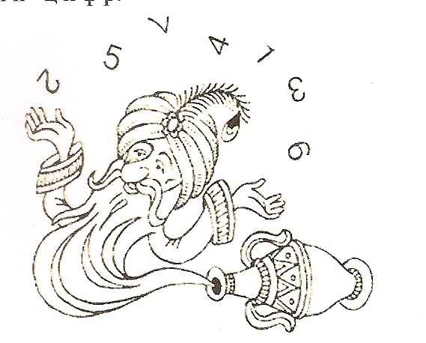
Из кувшина вдруг возник
Удивительный старик.
Джинн ребятам подмигнул,
Цифры все перевернул.
1 2 3 4 5 6 7

Slide 14
Тема урока: Число и цифра 8

Slide 15
Этапы урока
III этап. Пробное действие с новым
материалом
Цель:
1)Фиксация индивидуального
затруднения;
2)Совершенствование навыков счёта
предметов.

Slide 16
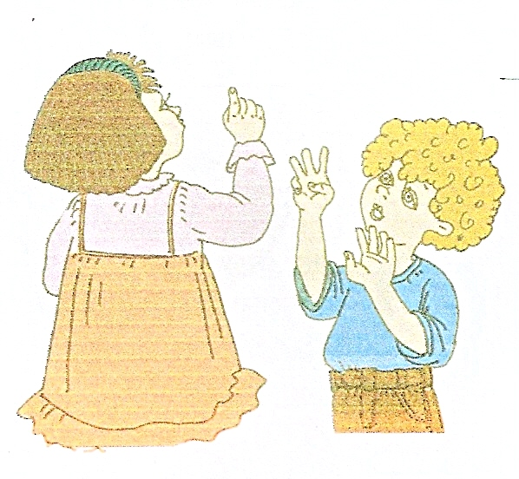
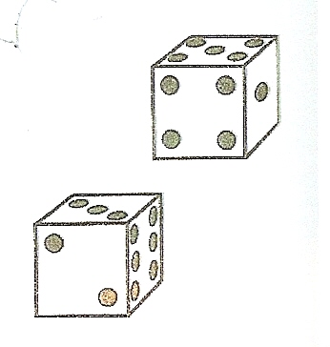

Slide 17
Этапы урока
IV этап. Построение проекта
Цель:
1) Познакомить учащихся с названием и
обозначением числа 8.
2)Выявление места и причины
затруднения.
3)Составить алгоритм написания цифры 8
4) Учить учащихся писать цифру 8 по
алгоритму с комментированием

Slide 18
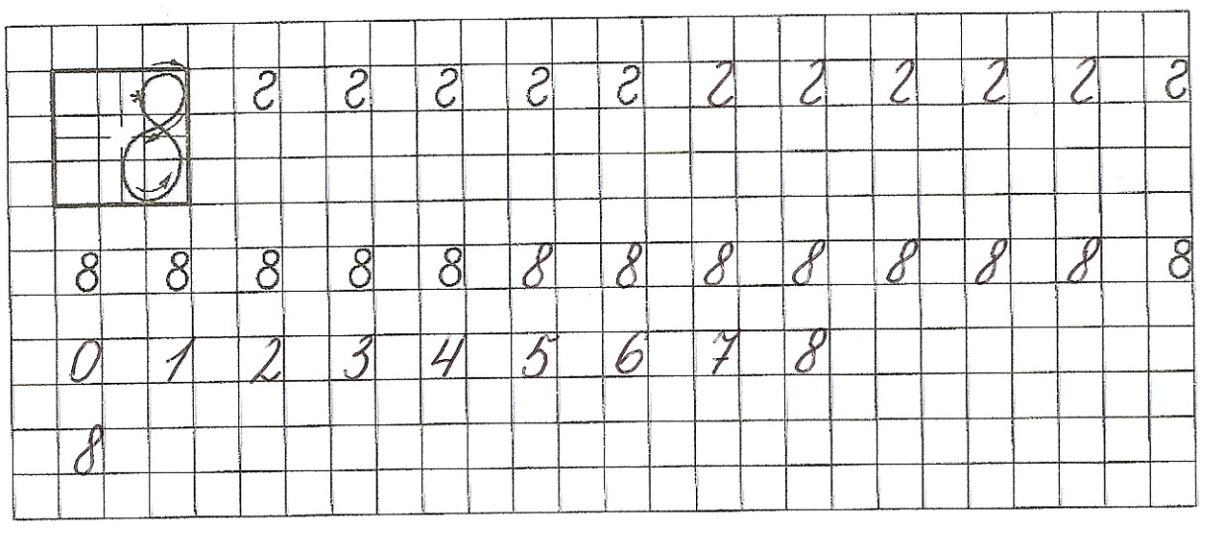

Slide 19
Этапы урока
V этап. Самостоятельная работа с
применением нового знания.
Цель:
1) закрепить умение правильно
писать цифру 8;
2) получение арифметической основы
(состава) числа 8 как значение
суммы.

Slide 20
6 + 2 = 8
5 + 3 = 8

Slide 21
Этапы урока
VIэтап. Включение нового знания в
систему знаний
Цель:
1) закрепить умение составлять суммы со
значением 8;
2) закрепить умение вести счет
предметов.
3) закрепить умение писать цифру 8.

Slide 22
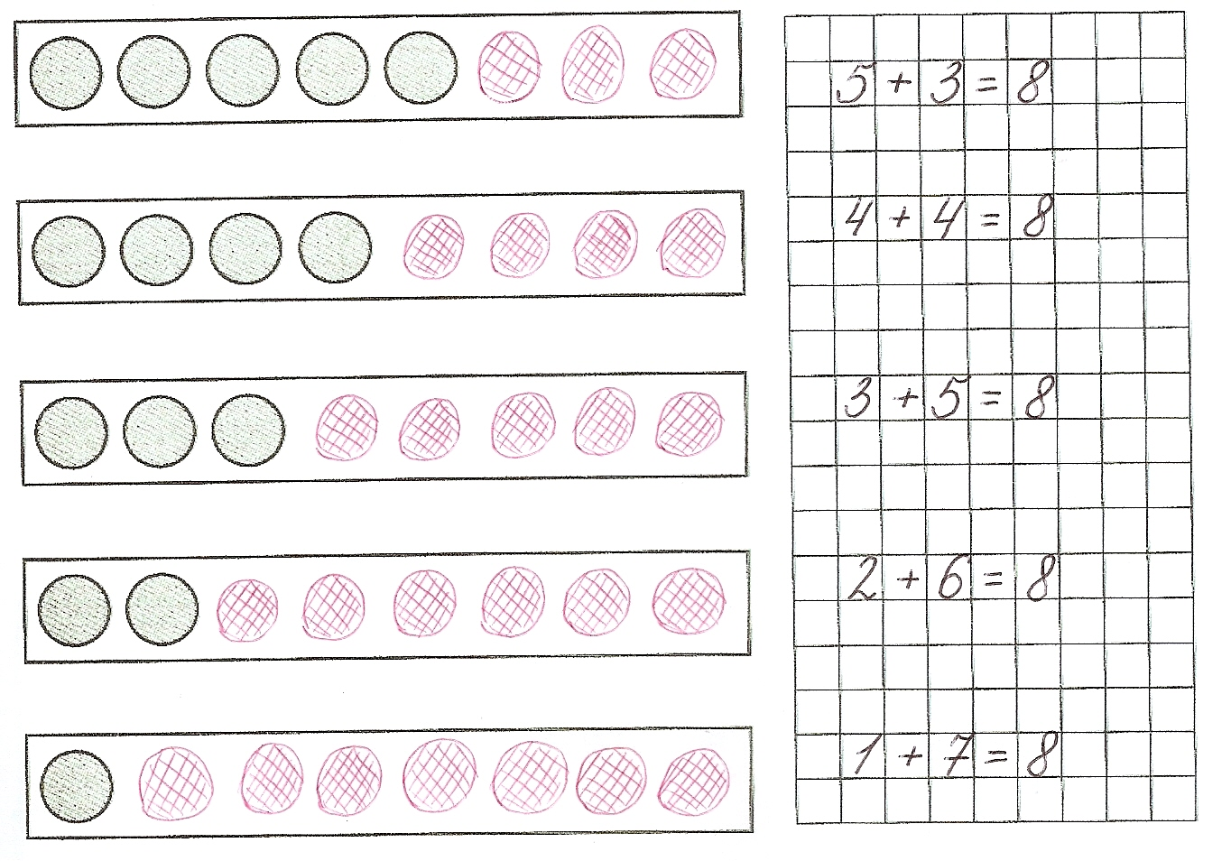

Slide 24
Этапы урока
VII. Самооценка. Рефлексия деятельности.
Цель:
1) подвести итог проделанной работе на уроке.

Slide 25
Сегодня на уроке: Я запомнил … и знаю … Я научился … Я смог … Теперь я умею … СПАСИБО ЗА РАБОТУ!

